Slide 1
《精制茶加工与审评》
项目一 茶叶知识基础知识
项目1.1 中国茶叶产区分布
日照职业技术学院 海洋工程学院
主讲： 梁青

Slide 2
在线授课课前小任务
1.查阅中国茶区和茶叶分类相关资料，了中国制茶技术的发展。
2.每人在家尽可能多的搜寻茶叶样品，并拍照，冲泡品饮，线上讨论交流。

Slide 3
一、中国茶区分布
我国幅员辽阔，自然条件优越，又具有悠久的产茶历史，造就了茶叶品种花色繁多。有绿茶、红茶、黑茶、黄茶、白茶及乌龙茶六大基本茶类，以及三大再加工茶类（花茶、压制茶与特种茶），每大茶类又分为百十种品种花色。

Slide 4
一、中国茶区分布
西南茶区
西南茶区位于中国西南部，包括云南、贵州、四川三省以及西藏东南部，是中国最古老的茶区。茶树品种资源丰富，生产红茶、绿茶、沱茶、紧压茶和普洱茶等，是中国发展大叶种红碎茶的主要基地之一。
华南茶区
华南茶区位于中国南部，包括广东、广西、福建、台湾、海南等，为中国最适宜茶树生长的地区。有乔木、小乔木、灌木等各种类型的茶树品种，茶资源极为丰富，生产红茶、乌龙茶、花茶、白茶和六堡茶等，所产大叶种红碎茶，茶汤浓度较大。

Slide 5
一、中国茶区分布
江南茶区
江南茶区位于中国长江中、下游南部，包括浙江、湖南、江西等省和皖南、苏南、鄂南等地，为中国茶叶主要产区，年产量大约占全国总产量的 2/3。生产的主要茶类有绿茶、红茶、黑茶、花茶以及品质各异的特种名茶，诸如西湖龙井、黄山毛峰、洞庭碧螺春、君山银针、庐山云雾等。
江北茶区
江北茶区位于长江中、下游北岸，包括河南、陕西、甘肃、山东等省和皖北、苏北、鄂北等地。江北茶区主要生产绿茶。年降水量较少，为700毫米-1000毫米，且分布不匀，常使茶树受旱。但少数山区，有良好的微域气候，故茶的质量亦不亚于其他茶区，如六安瓜片、信阳毛尖等。

Slide 6
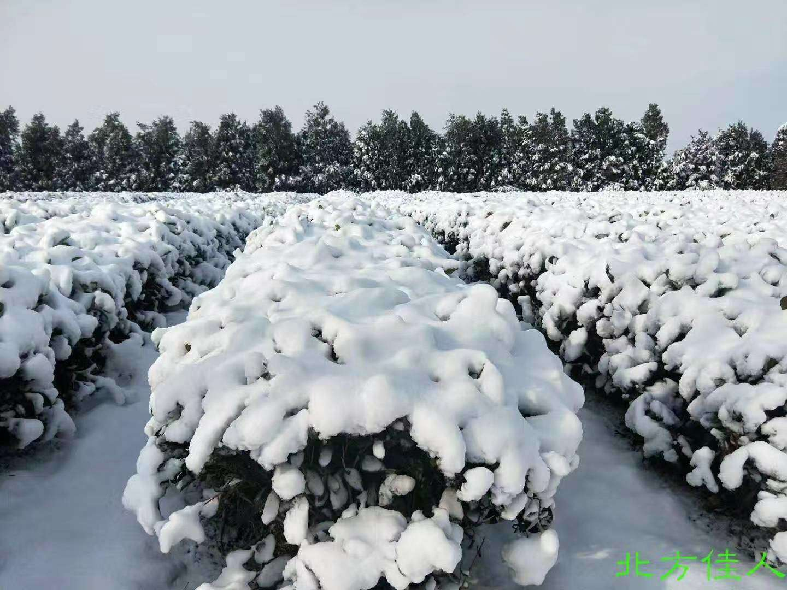

Slide 7
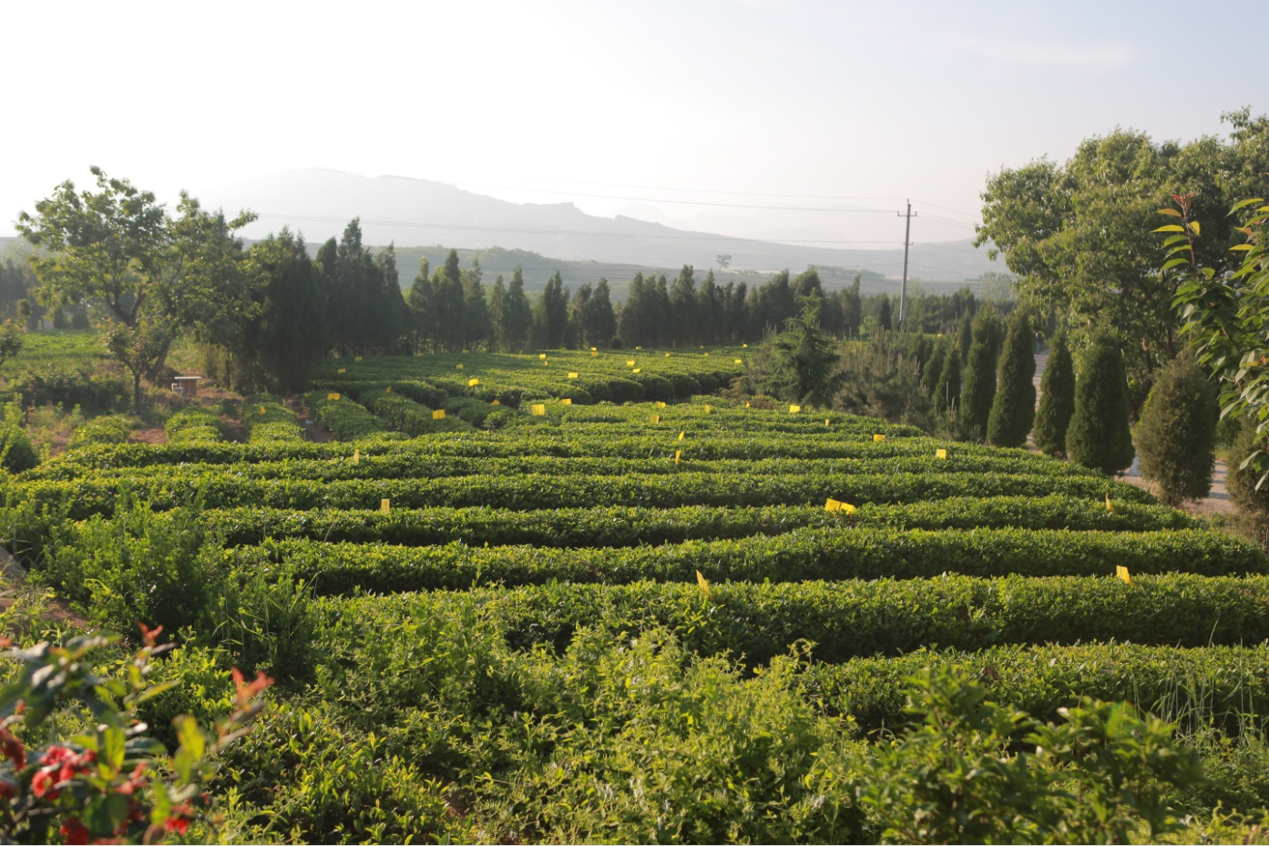

Slide 9
二、茶叶的分类
茶叶命名的依据
以形状命名：如形似瓜子片的安徽“六安瓜片”，形似山雀舌的“雀舌”、形状圆直如针的湖南岳阳的“君山银针”，江苏苏州的“碧螺春”，形似竹叶的峨眉“竹叶青”。
以外形色泽或汤色命名：
如绿茶、白茶、黑茶、红茶、黄茶等。
以茶叶的香气、滋味特点命名：
安徽舒城的“兰花茶”，湖南江华“苦茶”（滋味微苦）。
以产地命名：
西湖龙井、黄山毛峰、南京雨花茶、安化松针、信阳毛尖、六安瓜片、庐山云雾、井岗翠绿、广东“英德红茶”、滇江、初门红茶、川红、婺绿。

